Slide 1
Tiếng Việt
LUYỆN TỪ VÀ CÂU
TỪ CÓ NGHĨA TRÁI NGƯỢC NHAU

Slide 2
KHÁM PHÁ VÀ LUYỆN TẬP

Slide 3
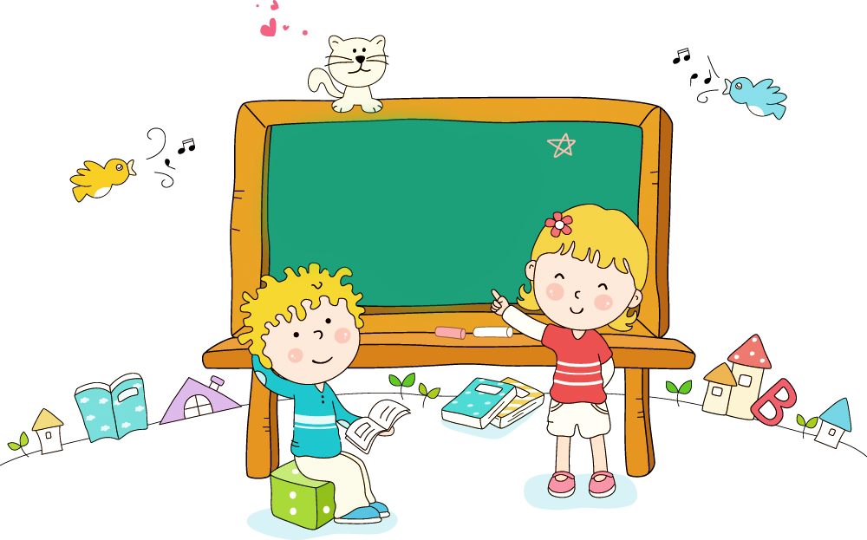
LUYỆN TỪ

Slide 4
cao
thấp
1. Tìm trong đoạn văn sau những cặp từ ngữ có nghĩa trái ngược nhau:
Giá sách được bài trí so le: ngăn cao, ngăn thấp, ngăn rộng, ngăn hẹp. Những cuốn sách dày, mỏng đứng cạnh nhau. Trên cùng là hai bức tranh một lớn, một bé. Nhưng tất cả đều hài hoà, gọn gàng, đẹp mắt.
Phúc Quảng
M: cao - thấp

Slide 5
THẢO LUẬN NHÓM
1. Tìm trong đoạn văn sau những cặp từ ngữ có nghĩa trái ngược nhau:
Giá sách được bài trí so le: ngăn cao, ngăn thấp, ngăn rộng, ngăn hẹp. Những cuốn sách dày, mỏng đứng cạnh nhau. Trên cùng là hai bức tranh một lớn, một bé. Nhưng tất cả đều hài hoà, gọn gàng, đẹp mắt.
Phúc Quảng

Slide 6
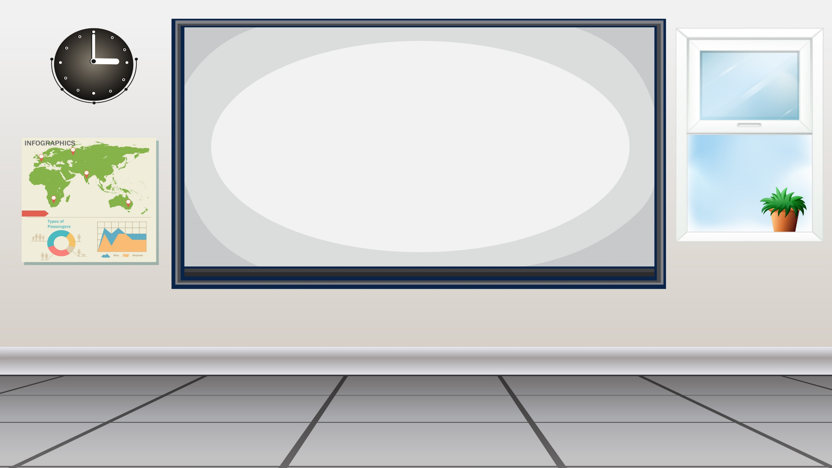
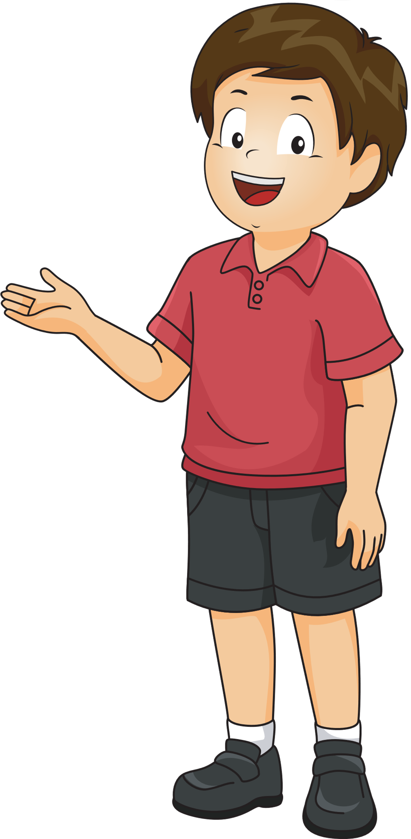
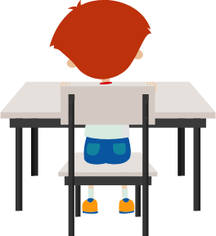
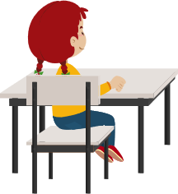
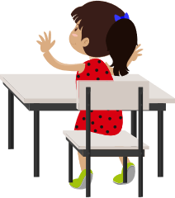
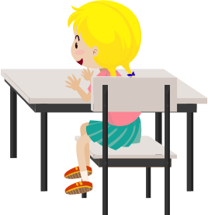
CHIA SẺ TRƯỚC LỚP

Slide 7
GHI CHÚ: BẤM VÀO TỪ TRÁI NGHĨA ĐÓ ĐỂ CHẠY XUỐNG BÊN DƯỚI
1. Tìm trong đoạn văn sau những cặp từ ngữ có nghĩa trái ngược nhau:
Giá sách được bài trí so le: ngăn cao, ngăn thấp, ngăn rộng, ngăn hẹp. Những cuốn sách dày, mỏng đứng cạnh nhau. Trên cùng là hai bức tranh một lớn, một bé. Nhưng tất cả đều hài hoà, gọn gàng, đẹp mắt.
rộng
hẹp
dày
mỏng
lớn
bé

Slide 8
Bài 2: Tìm từ ngữ có nghĩa trái ngược với mỗi từ ngữ sau:
méo
lạnh
thấp
héo
bé
xanh

Slide 9
LUYỆN CÂU

Slide 10
3. Sử dụng 2 - 3 cặp từ ngữ có nghĩa trái ngược nhau ở bài tập 2 để đặt câu nói về đặc điểm khác nhau:
a. Giữa các đồ dùng trong nhà
M: Cốc uống nước thì lớn còn cốc uống trà thì bé.
b. Giữa các sự vật, hiện tượng trong thiên nhiên
M: Cây dừa thì cao còn cây chanh thì thấp.

Slide 11
CHIA SẺ TRƯỚC LỚP

Slide 12
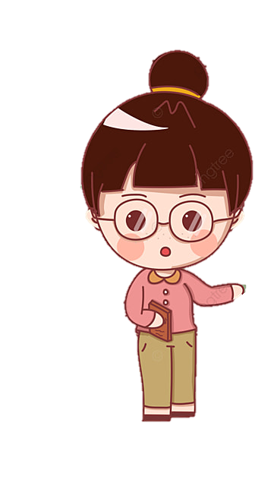
a. Giữa các đồ dùng trong nhà
- Khăn mặt của bố thì lớn còn của con thì bé.
- Đôi đũa của anh thì cao còn của em thì thấp.
b. Giữa các sự vật, hiện tượng trong thiên nhiên
- Trời hôm qua thì nóng còn hôm nay thì lạnh.
- Ngoài vườn, những quả xoài đã chín còn quả bưởi thì còn xanh.

Slide 13
VẬN DỤNG

Slide 14
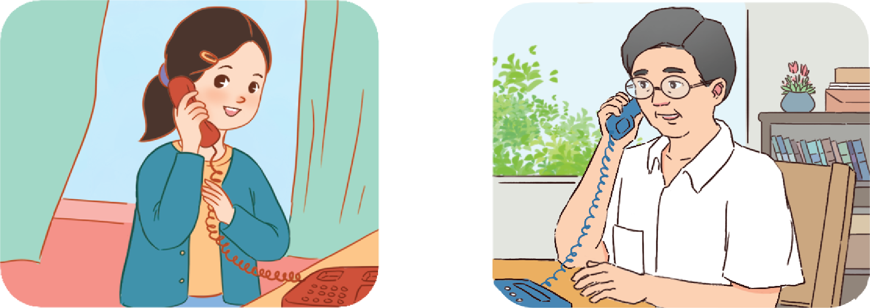
1. Đóng vai, gọi điện thoại cho ông bà hoặc người thân để hỏi thăm sức khoẻ và kể về một niềm vui của em ở trường.

Slide 15
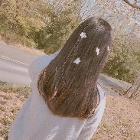
LAN HƯƠNG
Sắm vai
035.447.3852

Slide 16
CHIA SẺ TRƯỚC LỚP

Slide 17
2. Chia sẻ cảm xúc của em khi gọi điện thoại cho ông bà hoặc người thân theo gợi ý:

Slide 18
CHIA SẺ TRƯỚC LỚP

Slide 19
Mẫu
Sau khi gọi điện thoại cho ông bà, em cảm thấy trong lòng rất thoải mái và vui vẻ. Em đã hỏi thăm và biết ông bà vẫn khỏe, hơn nữa em còn được chia sẻ niềm vui của mình với ông bà nữa. Có lẽ ông bà cũng rất vui và tự hào về em.

Slide 20
